Slide 1
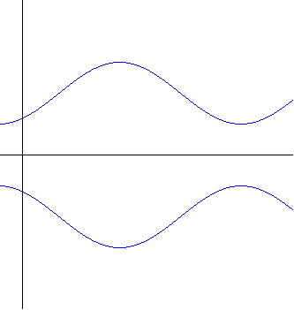



Integrale - Rotationskörper
Lässt man den Graphen einer Funktion $f(x)$ um die $x$-Achse rotieren, so entsteht ein Rotationskörper, dessen Volumen man in einem vorgegeben Intervall $[a;b]$ bestimmen kann.
y
$$f(x)$$
$$V_{x}=π\int_{a}^{b}{{\left[f\left(x\right)\right]}^{2}}dx$$
a
b
x

Slide 2
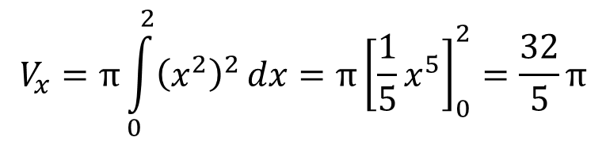

Rechenbeispiel 1
Berechne $V_{x}$ im Intervall $\left[0;2\right]$ für $f\left(x\right)=x^{2}$.
Lösung $V_{x}$:
$$V_{x}=π\int_{0}^{2}{{\left(x^{2}\right)}^{2}}dx=π{\left[\frac{1}{5}x^{5}\right]}_{0}^{2}=\frac{32}{5}π$$

Slide 3
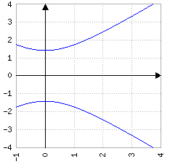




Rechenbeispiel 2
Für $f\left(x\right)=\sqrt{x^{2}+2}$ berechne $V_{x}$ im Intervall $[0;2]$.
Lösung $V_{x}$:
$$V_{x}=π\int_{0}^{2}{{\left(\sqrt{x^{2}+2}\right)}^{2}}dx=π\int_{0}^{2}{\left(x^{2}+2\right)}dx$$
$$=π{\left[\frac{1}{3}x^{3}+2x\right]}_{0}^{2}=π\left[\frac{8}{3}+4\right]=\frac{20}{3}π$$
$$y$$
$$x$$

Slide 4
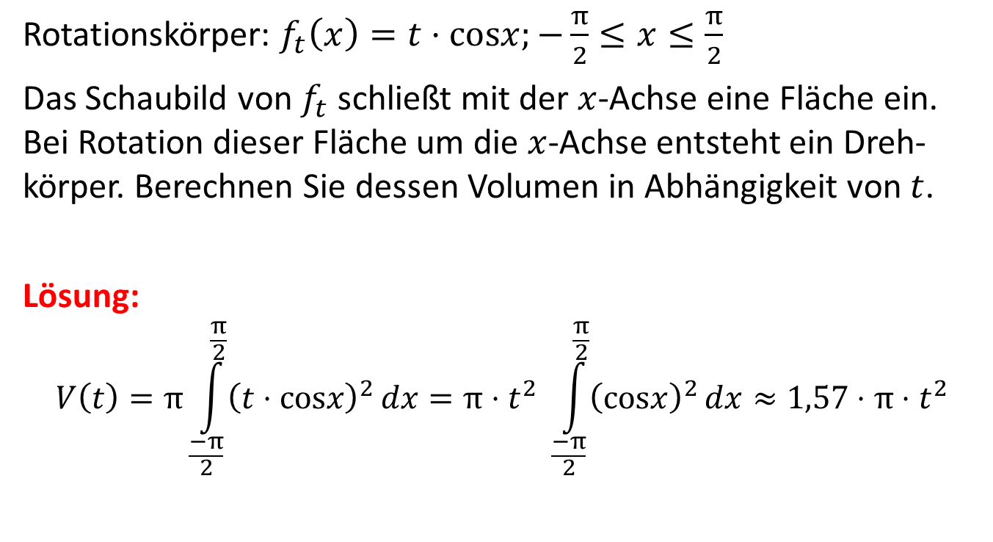
Wahlteil 2005 – Analysis I 2c)
Rotationskörper: $f_{t}\left(x\right)=t⋅cosx;−\frac{π}{2}≤x≤\frac{π}{2}$
Das Schaubild von $f_{t}$ schließt mit der $x$-Achse eine Fläche ein. Bei Rotation dieser Fläche um die $x$-Achse entsteht ein Dreh-körper. Berechnen Sie dessen Volumen in Abhängigkeit von $t$.
Lösung:
$$V\left(t\right)=π\int_{\frac{−π}{2}}^{\frac{π}{2}}{{\left(t⋅cosx\right)}^{2}}dx=π⋅t^{2} \int_{\frac{−π}{2}}^{\frac{π}{2}}{{\left(cosx\right)}^{2}}dx≈1,57⋅π⋅t^{2}$$
Dieses Integral kann nur mit dem GTR berechnet werden. Die erforderliche Integrationstechnik wird in der Schule nicht mehr unterrichtet!

Slide 5
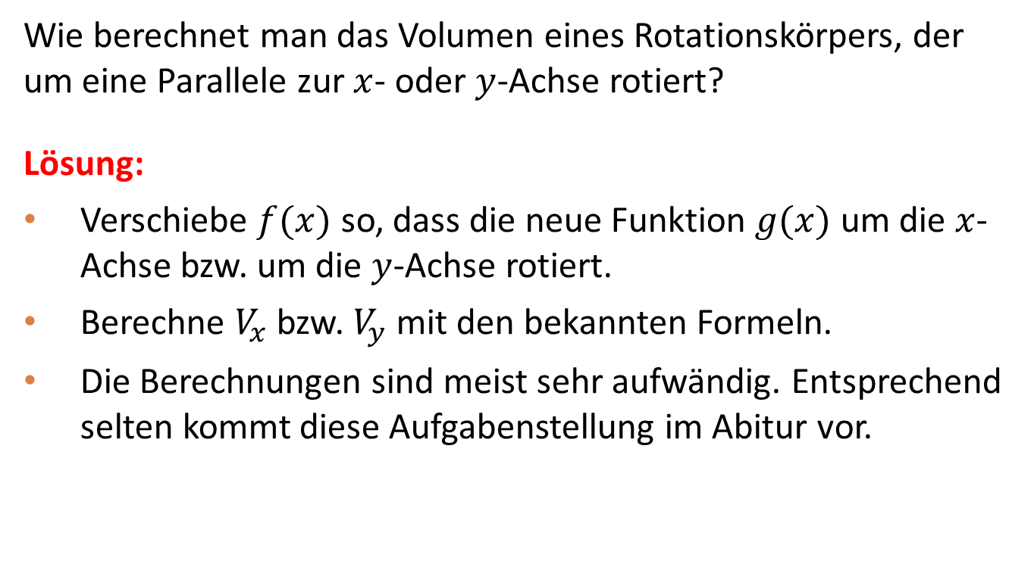
Rotation um parallele Achsen
Wie berechnet man das Volumen eines Rotationskörpers, der um eine Parallele zur $x$- oder $y$-Achse rotiert?
Lösung:
Verschiebe $f(x)$ so, dass die neue Funktion $g(x)$ um die $x$-Achse bzw. um die $y$-Achse rotiert.
Berechne $V_{x}$ bzw. $V_{y}$ mit den bekannten Formeln.
Die Berechnungen sind meist sehr aufwändig. Entsprechend selten kommt diese Aufgabenstellung im Abitur vor.

